Slide 1

1.+2. Chronik Teil 2

Slide 2
1.+2. Chronik
Kapitel: 65 | Verse: 1764

Slide 3
Einleitung
4119 1056 1016 976 539
Stammbaum | David | Salomo | Könige Judas
1Chr 1-9 | 1Chr 10-29 | 2Chr 1-9 | 2Chr 10-36
Aufbau des Chronik Buches

Slide 4
Einleitung
„Und nachdem er ihn abgesetzt hatte, erweckte er ihnen David zum König, von dem er auch Zeugnis gab und sprach: »Ich habe David gefunden, den Sohn des Isai, einen Mann nach meinem Herzen, der allen meinen Willen tun wird«.“ Apg 13,22
„Und ich will ihn zum Erstgeborenen machen, zum Höchsten der Könige auf Erden.“ Ps 89,28

Slide 5
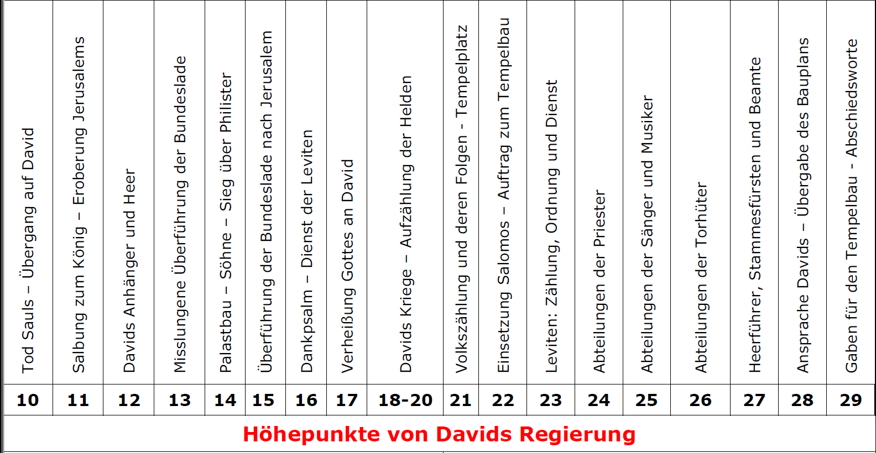
Einleitung
Übersicht 1Chr 10-29 (Ewald Keck)

Slide 6
Der Tod Sauls
„[…] Da nahm Saul das Schwert und stürzte sich hinein.“ 1Chr 10,4
„So starb Saul wegen seiner Treulosigkeit, die er gegen den HERRN begangen hatte, wegen des Wortes des HERRN, das er nicht eingehalten hatte, und weil er die Totenbeschwörerin gesucht und befragt hatte; den HERRN aber hatte er nicht gesucht. Darum tötete Er ihn und wandte das Königreich David, dem Sohn Isais, zu.“ 1Chr 10,13-14

Slide 7
Der Tod Sauls
Treulosigkeit
„Da sprach Saul: Bringt das Brandopfer und die Friedensopfer zu mir! Und er brachte das Brandopfer dar.“ 1Sam 13,9
„nun aber wird dein Königtum keinen Bestand haben.“ 1Sam 13,14a

Slide 8
Der Tod Sauls
Treulosigkeit
Ungehorsam
„[…] Weil du nun das Wort des HERRN verworfen hast, so hat er dich verworfen, dass du nicht mehr König sein sollst!“ 1Sam 15,23

Slide 9
Der Tod Sauls
Treulosigkeit
Ungehorsam
Totenbeschwörerin
„Und der HERR wird auch Israel und dich in die Hand der Philister geben; und morgen wirst du samt deinen Söhnen bei mir sein.“ 1Sam 28,19a
„Aber als Mitarbeiter ermahnen wir euch auch, die Gnade Gottes nicht vergeblich zu empfangen.“ 2Kor 6,1

Slide 10
Überführung der Bundeslade
„David aber und ganz Israel spielten vor Gott her mit aller Kraft, mit Liedern und Lauten, mit Harfen und Handpauken, mit Zimbeln und Trompeten.“ 1Chr 13,8
„Als sie aber zur Tenne Kidon kamen, streckte Ussa seine Hand aus, um die Lade zu halten; denn die Rinder waren ausgeglitten. Da entbrannte der Zorn des HERRN über Ussa, und er schlug ihn, weil er seine Hand an die Lade gelegt hatte; und er starb dort vor Gott.“ 1Chr 13,9-10

Slide 11
Überführung der Bundeslade
Eine gute Absicht rechtfertigt keine schlechte Tat
„Manchmal ist einer der Ansicht, sein Weg sei der richtige, und am Ende stellt sich heraus: es war ein Weg in den Tod.“ Spr 14,12 (NGÜ)

Slide 12
Überführung der Bundeslade
„Niemand soll die Lade Gottes tragen als allein die Leviten; denn diese hat der HERR erwählt, um die Lade Gottes zu tragen und ihm zu dienen für immer!“ 1Chr 15,2
„Denn das vorige Mal, als nicht ihr es wart, machte der HERR, unser Gott, einen Riss unter uns, weil wir ihn nicht suchten, wie es sich gebührte!“ 1Chr 15,13

Slide 13
Überführung der Bundeslade
Gehorsam ist besser als Anbetung
„und ihn zu lieben mit ganzem Herzen und mit ganzem Verständnis und mit ganzer Seele und mit aller Kraft und den Nächsten zu lieben wie sich selbst, das ist mehr als alle Brandopfer und Schlachtopfer! Und da Jesus sah, dass er verständig geantwortet hatte, sprach er zu ihm: Du bist nicht fern vom Reich Gottes!“ Mk 12,33-34a
„Liebt ihr mich, so haltet meine Gebote!“ Joh 14,15

Slide 14
Gottes Bund mit David
2.SAMUEL 7,12-16 | 1.CHRONIK 17,11-14
Wenn deine Tage erfüllt sind und du bei deinen Vätern liegst, so will ich deinen Samen nach dir erwecken, der aus deinem Leib kommen wird, und ich werde sein Königtum befestigen. | Und es wird geschehen, wenn deine Tage erfüllt sind, so dass du zu deinen Vätern hingehst, so will ich deinen Samen nach dir erwecken, der von deinen Söhnen sein wird; und ich werde sein Königtum befestigen.
Vergleich Gottes Bund mit David

Slide 15
Gottes Bund mit David
2.SAMUEL 7,12-16 | 1.CHRONIK 17,11-14
Wenn deine Tage erfüllt sind und du bei deinen Vätern liegst, so will ich deinen Samen nach dir erwecken, der aus deinem Leib kommen wird, und ich werde sein Königtum befestigen. | Und es wird geschehen, wenn deine Tage erfüllt sind, so dass du zu deinen Vätern hingehst, so will ich deinen Samen nach dir erwecken, der von deinen Söhnen sein wird; und ich werde sein Königtum befestigen.
Der wird meinem Namen ein Haus bauen, und ich werde den Thron seines Königreichs auf ewig befestigen. | Der wird mir ein Haus bauen, und ich werde seinen Thron auf ewig befestigen.
Vergleich Gottes Bund mit David

Slide 16
Gottes Bund mit David
2.SAMUEL 7,12-16 | 1.CHRONIK 17,11-14
Ich will sein Vater sein, und er soll mein Sohn sein. Wenn er eine Missetat begeht, will ich ihn mit Menschenruten züchtigen und mit Schlägen der Menschenkinder strafen. | Ich will sein Vater sein, und er soll mein Sohn sein.
Vergleich Gottes Bund mit David

Slide 17
Gottes Bund mit David
2.SAMUEL 7,12-16 | 1.CHRONIK 17,11-14
Ich will sein Vater sein, und er soll mein Sohn sein. Wenn er eine Missetat begeht, will ich ihn mit Menschenruten züchtigen und mit Schlägen der Menschenkinder strafen. | Ich will sein Vater sein, und er soll mein Sohn sein.
Aber meine Gnade soll nicht von ihm weichen, wie ich sie von Saul weichen ließ, den ich vor dir beseitigt habe; | Und ich will meine Gnade nicht von ihm weichen lassen, wie ich sie von dem weichen ließ, der vor dir war;
Vergleich Gottes Bund mit David

Slide 18
Gottes Bund mit David
2.SAMUEL 7,12-16 | 1.CHRONIK 17,11-14
sondern dein Haus und dein Königreich sollen ewig Bestand haben vor deinem Angesicht; dein Thron soll auf ewig fest stehen! | sondern ich will ihn auf ewig über mein Haus und mein Königreich einsetzen, und sein Thron soll auf ewig fest stehen!
Vergleich Gottes Bund mit David
„Und er trägt an seinem Gewand und an seiner Hüfte den Namen geschrieben: »König der Könige und Herr der Herren«.“ Offb 19,16

Slide 19
Der Tod Davids
„Und er starb in gutem Alter, satt an Leben, Reichtum und Ehre. […]“ 1Chr 29,28
„Denn David ist entschlafen, nachdem er seinem Geschlecht nach dem Willen Gottes gedient hat;“ Apg 13,36
„[…]; wer aber den Willen Gottes tut, der bleibt in Ewigkeit.“ 1Joh 2,17

Slide 20
Die Bedeutung des Chronik Buches
Juden zur Zeit von Esra
Wurzeln
Königtum
Glaube

Slide 21
Die Bedeutung des Chronik Buches
Christus
Wurzeln
Königtum
Glaube
„Und das Wort wurde Fleisch und wohnte unter uns; […]“ Joh 1,14

Slide 22
Die Bedeutung des Chronik Buches
Christus
Wurzeln
Königtum
Glaube
„Jesus antwortete und sprach zu ihnen: Brecht diesen Tempel ab, und in drei Tagen will ich ihn aufrichten! Da sprachen die Juden: In 46 Jahren ist dieser Tempel erbaut worden, und du willst ihn in drei Tagen aufrichten? Er aber redete von dem Tempel seines Leibes.“ Joh 2,19-21

Slide 23
Die Bedeutung des Chronik Buches
Christen
Wurzeln
„Wenn ihr aber des Christus seid, so seid ihr damit Abrahams Nachkommenschaft und nach der Verheißung Erben.“ Gal 3,29
„Wenn aber etliche der Zweige ausgebrochen wurden und du als ein wilder Ölzweig unter sie eingepfropft bist und mit Anteil bekommen hast an der Wurzel und der Fettigkeit des Ölbaums,“ Röm 11,17

Slide 24
Die Bedeutung des Chronik Buches
Christen
Wurzeln
Königtum
„Er (Jesus Christus), der uns geliebt hat und uns von unseren Sünden gewaschen hat durch sein Blut, und uns zu Königen und Priestern gemacht hat für seinen Gott und Vater“ Offb 1,5b-6a

Slide 25
Die Bedeutung des Chronik Buches
Christen
Wurzeln
Königtum
Glaube
„in dem der ganze Bau, zusammengefügt, wächst zu einem heiligen Tempel im Herrn, in dem auch ihr miterbaut werdet zu einer Wohnung Gottes im Geist.“ Eph 2,21-22

Slide 26
Die Bedeutung des Chronik Buches
Christen
Wurzeln
Königtum
Glaube
„Oder wisst ihr nicht, dass euer Leib ein Tempel des in euch wohnenden Heiligen Geistes ist, den ihr von Gott empfangen habt, und dass ihr nicht euch selbst gehört?“ 1Kor 6,19

Slide 27
„Unser Bürgerrecht aber ist im Himmel, von woher wir auch den Herrn Jesus Christus erwarten als den Retter,“ Phil 3,20

Slide 28
1.+2. Chronik Teil 2

